Slide 1
אלבום משפחתי
תמונות מהעבר
‎אמא ואבא ז"ל‎

Slide 2
סבתא שושנה בילדותה
אמא שושנה בת 3
אמא שושנה וסבא מרקו אוסט
אמא שושנה קיבלה פרס הצטיינות בלימודים

Slide 3
סבא אלישע וסבתא שושנה בתמונה באירוע משפחתי לפני שהכירו.
סבא אלישע בן 29
סבתא שושנה בת 9

Slide 4
אני ובעלי ביום החתונה: 6/9/1982
חברים- על המדשאה בטכניון
אמא ואבא ביום החתונה: 14/8/1955
צילומים לפני החתונה – מלון דן כרמל
סבתא גיזלה וסבא ממנחם מנדל ביום חתונתם (מצד אבא אלישע)

Slide 5
הבית של סבתא גיזלה בשכונת עמידר בנהריה
אפריל 1988
סבא מרקו אוסט, אבא של אימי
סבא מנדל זלצברגר, אבא של אבי
אמא שושנה ז"ל אחותי חנה ואני
ברומניה מימין לשמאל: אבא אלישע, אמא שושנה, סבא מרקו אני ואחותי
מימין לשמאל: אמא שושנה, אבא אלישע, האחיין ליאור, הגיס זוהר וסבתא גיזלה - אמא של אבא

Slide 7
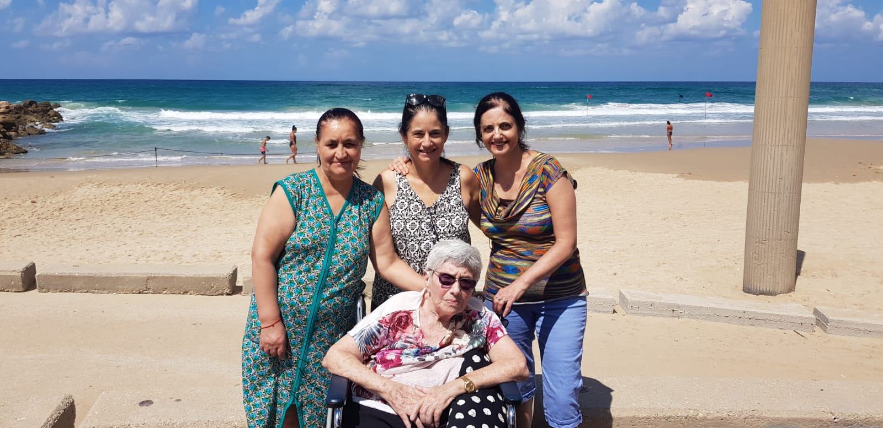
אמא ז"ל חנה ואני ודומניקה המטפלת - חוף הכרמל 2018

